Slide 1
Äldreomsorgslyftet – statsbidraget och som en del av Sveriges återhämtningsplan
Mikael Engström Ramírez Karin Blomdahl

Slide 2
Informationsmötet 2023-02-09
Innehåll
Inledning
Socialstyrelsens uppdrag: Äldreomsorgslyftet (2023)
Regler och riktlinjer
Återrapportering
Frågor (och diskussion)
Socialstyrelsens uppdrag: Återhämtningsplanen (2021-2024)
Bakgrunden till uppdraget
Redovisning enligt RRF
Arbetet framåt
Frågor (och diskussion)

Slide 3
Äldreomsorgslyftet 2023 Regleringsbrevet S2023/00484
- 1 698 500 000 kronor
- Rekvirera senast 30 april
- Informera aktörerna inom äldreomsorgen om satsningen
- Fördela medel vidare
- Återrapportera användningen i februari 2024
Notes:
Utlysningen öppnar inom kort. ÄO-lyftet finansieras delvis med EU-medel, Mikael kommer berätta om det och vad det innebär för kommunernas inrapportering.
Samma villkor som 2022 när det gäller genomförandet av ÄO-lyftet. Även samma totala belopp, knappt 1,7 miljarder kronor fördelas till kommunerna. Se webben för länk till Rb (bilaga 3 visar beloppen till kommunerna).
Grundförutsättningarna:
Kommunens ansvar att informera alla verksamheter inom äldreomsorgen, både de egna och de som drivs privat
fördela medlen vidare till de verksamheter som har personal som studerar inom ramen för Äldreomsorgslyftet.
Återrapportera hur medlen använts när Socialstyrelsen skickar ut enkäten i början på 2024. Uppföljning av hur medlen använts enligt myndighetens anvisningar och i vilken utsträckning som privata utförare fått del av medlen.

Slide 4
Användning
Personalkostnader (lön och sociala avgifter) för tiden
medarbetarna studerar på arbetstid.
Kommunen avgör till vilka verksamheter som medlen ska fördelas, utifrån de egna förutsättningarna.
Aktuella utbildningar: Undersköterska, vårdbiträde samt kortare utbildningar och kurser som stärker kompetensen för arbetet inom omsorgen om äldre. Även ledarskapsutbildning för första linjens chefer (ledarskapsutbildning ska vara på högskolenivå).
Notes:
Samma regler som tidigare

Slide 5
Äldreomsorgslyftet 2023 https://statsbidrag.socialstyrelsen.se/kommuner/aldreomsorgslyftet/
Karin Blomdahl
Statsbidrag.aldreomsorgslyftet@socialstyrelsen.se

Slide 6
Frågor

Slide 7
Från ÄOL till ÅHP…

Slide 8
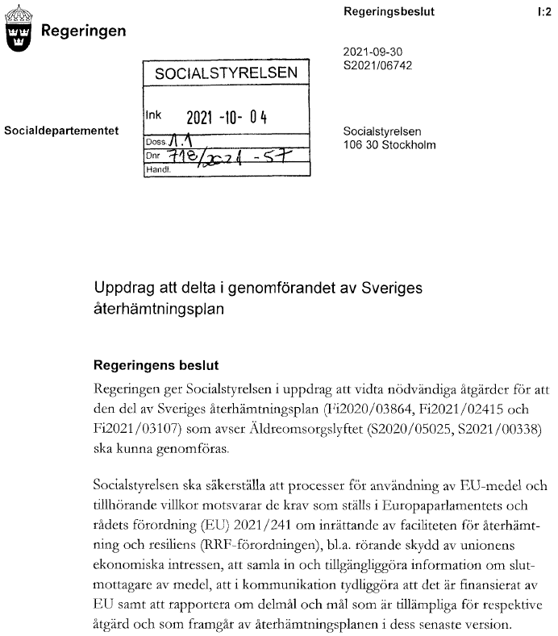
Socialstyrelsens uppdrag i Sveriges återhämtningsplan
Regeringen ger Socialstyrelsen i uppdrag att vidta nödvändiga åtgärder för att den del av Sveriges återhämtningsplan […] som avser Äldreomsorgslyftet […]ska kunna genomföras.
Säkerställa processer för användning av EU-medel
Tydliggöra EU-finansieringen
Årligen lämna in en förvaltningsförklaring och rapportera om uppfyllandet av målen för åtgärden
Samla in, säkerställa tillgång till och spara uppgifter enligt art. 22.2 d och f i RRF
Säkerställa att EU-kommission ska kunna utöva sina rättigheter enligt art. 22.2 e i RRF – budgetförordningen art. 129.1: Samarbete för att skydda unionens ekonomiska intressen.

Slide 9
Bakgrunden till uppdraget
27 maj 2020 – Förslag om ett tillfälligt återhämtningsinstrument kallat: Next Generation EU (NGEU), för att bidra till att reparera de akuta ekonomiska och sociala skadorna till följd av coronapandemin.
11 februari 2021 - Rådet inrättandet en facilitet för återhämtningsinstrumentet: faciliteten för återhämtning och resiliens (The Recovery and Resilience Facility, RRF). Faciliteten ska ge bidrag och lån till medlemsstaterna – villkorade enligt förordningen kallad RRF-förordningen.
27 maj 2021 – Regeringen tar beslut om att ansöka om finansiellt stöd från RRF; Sveriges återhämtningsplan är därmed fastslagen innehållandes åtgärder inom en rad olika områden som är möjliga att söka bidrag för enligt RRF-förordningen.
Inom området hälsa, ekonomisk, social och institutionell motståndskraft har statsbidraget Äldreomsorgslyftet valts ut för att få delfinansiering – 4, 58 mdkr.

Slide 10
Socialstyrelsens uppdrag gentemot…
EU-kommissionen – Att redovisa uppnådda mål för åren 2020-2023; mål 1 (2020-2021): att 1 500 deltagare påbörjat en utbildning tack vare investeringen; mål 2: att ytterligare 6 500 deltagare påbörjat en utbildning.
Regeringen – säkerställa underlag som skickas vidare till EU-kommissionen och försäkra att åtgärder vidtagits efter eventuella revisioner (både nationella och från EU-kommissionen).
Ekonomistyrningsverket (ESV) – Svara upp till att leverera efterfrågade underlag på utsatta tidpunkter, samt fördjupade granskningar av underlagen.
Kommunerna – att genomföra åtgärden enligt befintligt regeringsbeslut och regleringsbrev för Äldreomsorgslyftet, samt tillgängliggöra underlag enligt RRF-förordningen för de utgifter som är kopplade till genomförandet av åtgärden.

Slide 11
Nationell redovisning – EU-redovisning
Nationell redovisning – återrapportering
EU-redovisning
Indikatorer (2 ggr per år)
Dokumentation enligt RRF § 22.2 d
Underlag för måluppfyllelse
Underlag vid revision av måluppfyllelse

Slide 12
Redovisning av underlag från och med 2022
Indikatorer
Används i en EU-gemensam resultattavla för att mäta RRF:s samlade resultat; kvantitativa data samlas in gällande kön, ålder och utbildningstyp.
Dokumentation enligt RRF § 22.2 d (vid revision)
För att påvisa vilka strukturella kopplingar det finns för genomförandet av åtgärden.
Uppfyllande av mål
För att backa upp måluppfyllelsen efterkrävs underlag på detaljnivå i form av deltagarlistor för samtliga individer som tagit del av bidragsmedlen samt utbildningsbeskrivning för de utbildningar som individerna gått.
Fördjupad granskning kopplad till måluppfyllnad
Socialstyrelsen ska tillhandahålla underlag i form av antagningsbesked vid en revision gällande 1 500 + 6 500 deltagare som tagit del av bidragsmedlen.
Försäkran om dubbelfinansiering.

Slide 13
Datum för inrapportering under 2023 (prel.) för 2022 och 2023 års medel
Underlag | Inrapporteringstillfällen
Indikatorer 2023 (2 ggr/år) | 2023-12-31 och 2024-01-30
Dokumentation enligt RRF § 22.2 d för 2022 (upphandlade aktörer) | Ht 2023
Fördjupad granskning av uppfyllande av mål för 2022 (deltagarlistor och personalkostnader) | 2023-09-01 - 2023-12-01
Försäkran (dubbelfinansiering) för 2022 | 2023-09-01 - 2023-12-01

Slide 14
Tidslinje 2022
Äldreomsorgslyftet 2020
Indikatorer (helår)
Äldreomsorgslyftet 2021
Indikatorer (helår)
Äldreomsorgslyftet 2022
Indikatorer (halvår)
Dokumentation enligt RRF § 22.2 d
Uppfyllande av mål
Fördjupad granskning kopplad till måluppfyllnad
Dokumentation enligt RRF § 22.2 d
Uppfyllande av mål
Fördjupad granskning kopplad till måluppfyllnad
Redovisas
under 2022

Slide 15
Tidslinje 2023
Äldreomsorgslyftet 2022
Indikatorer (helår)
Dokumentation enlig RRF § 22.2d
Äldreomsorgslyftet 2023
Indikatorer (halvår)
Uppfyllande av mål
Fördjupad granskning kopplad till måluppfyllnad
Redovisas
Under
2023

Slide 16
Tidslinje 2024
Äldreomsorgslyftet 2023
Indikatorer (helår)
Dokumentation enligt RRF § 22.2 d
Uppfyllande av mål
Fördjupad granskning kopplad till måluppfyllnad
Redovisas
under 2024

Slide 17
Socialstyrelsens arbetet framåt (2023)
Hantering av underlag:
Deltagarlistor – personalkostnader
Försäkran – inkomna antal
Upphandlade aktörer – återrapportering – godkännande av underlag
Betalningsansökan om att ”1 500 personer som påbörjat en utbildning”:
Förvaltningsförklaring
Sammanfattningsdokument
Bilagor

Slide 18
Kontaktvägar
Äldreomsorgslyftet Karin Blomdahl (statsbidrag.aldreomsorgslyftet@socialstyrelsen.se)
Frågor om rekvisition
Innehållsmässiga frågor
Återrapportering
Återhämtningsplanen Mikael Engström Ramírez (aterhamtningsplanen@socialstyrelsen.se)
Indikatorer
Dokumentation enligt RRF paragraf 22.2 d, e och f
Underlag för måluppfyllelser
Underlag vid fördjupad granskning
Deltagarlistor
Upphandlade aktörer
Personalkostnader
Utbildningsbeskrivningar
Antagningsbesked

Slide 19
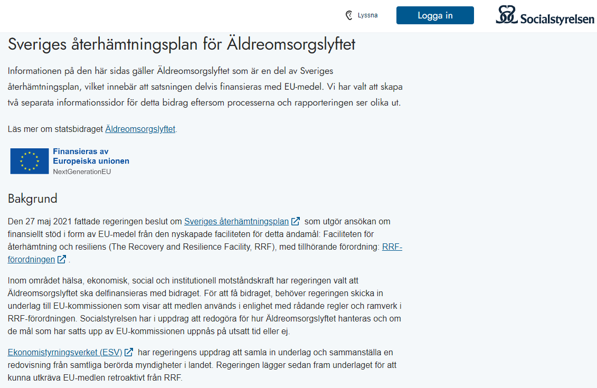
Viktig information
Socialstyrelsens webbsida
Sveriges återhämtningsplan
RRF-förordningen
Budgetförordningen
Information kring insamlingarna: Indikatorer Deltagarlistor Upphandlade aktörer Personalkostnader
Kommunikation gällande EU-finansiering
Download centre for visual elements

Slide 20
Frågor

